Slide 1

I Encontro de Bibliotecas Escolares na Eurocidade:
Xornada de Intercambio de Experiencias (Galicia-Norte de Portugal)
27 de abril de 2013

Slide 2
O Programa Rede de Bibliotecas Escolares (PRBE) foi lançado em 1996, pelos Ministérios da Educação e da Cultura.
PROGRAMA
objetivo
Instalar e desenvolver bibliotecas em escolas públicas de todos os níveis de ensino;
Disponibilizar os recursos necessários à leitura, ao acesso, uso e produção da informação em suporte analógico, eletrónico e digital.

Slide 3
COORDENAÇÃO
Coordenado pelo Gabinete da Rede Bibliotecas Escolares (RBE).
Articula a sua ação com
Serviços do Ministério da Educação (ME);
Direções de Serviços Regionais;
Autarquias e bibliotecas municipais;
Outras instituições.

Slide 4
Coordenadores interconcelhios das bibliotecas escolares (CIBE)
Professores bibliotecários
RECURSOS HUMANOS

Slide 5
Aspeto estruturante do PRBE.
A criação da função do Professor Bibliotecário [Portaria n.º 756/2009] veio garantir que recursos qualificados e especializados, nesta área, assegurem a gestão e dinamização dos recursos da biblioteca.
FORMAÇÃO

Slide 6
A construção da Rede tem-se processado por candidaturas.
A RBE financia, igualmente, a requalificação de bibliotecas escolares já integradas na Rede.
Todas as escolas sede de agrupamento e de ensino secundário beneficiam do PRBE.
O Programa continua a sua ação prosseguindo a integração das escolas do 1º Ciclo.
Recentemente, alargou-se a outros públicos: escolas com contrato de associação com o MEC e IPSS.
CANDIDATURAS

Slide 7
Promoção de projetos de inovação e excelência em diferentes áreas que evidenciam uma intervenção mais qualificada na melhoria das aprendizagens, das literacias e no envolvimento da comunidade educativa.
PROJETOS

Slide 8
Filosofia de Rede: parcerias com os diferentes agentes educativos, o poder local, a sociedade civil e outros projetos do MEC, designadamente o Plano Nacional de Leitura.
Afirmação no espaço internacional:
Participação em diferentes fóruns, encontros e conferências;
Integração nos organismos e associações mais reconhecidos nesta área (IASL e a IFLA).
PARCERIAS

Slide 9
Portal Web, blogue, Twitter, facebook
Newsletter, lista de difusão
Plataforma de aprendizagem
Catálogos individuais das escolas
Redes concelhias de bibliotecas (portais e catálogos coletivos)
DIFUSÃO

Slide 10
A avaliação das bibliotecas escolares através de um modelo desenvolvido pelo PRBE, tem constituído um referencial de gestão e um instrumento de orientação e melhoria interna.
O PRBE foi objeto de uma avaliação externa realizada, em 2008, pelo ISCTE / CIES.
AVALIAÇÃO

Slide 11


Slide 12
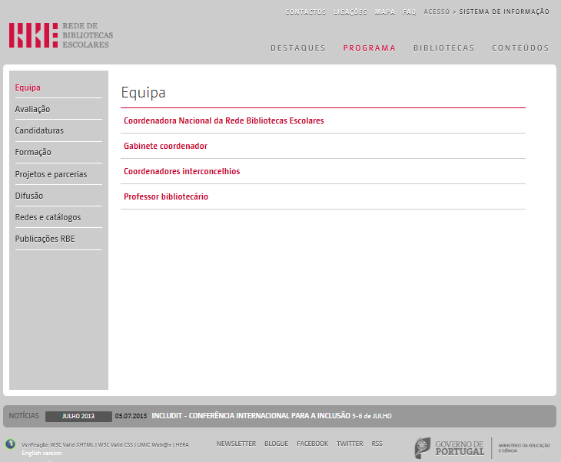

Slide 13
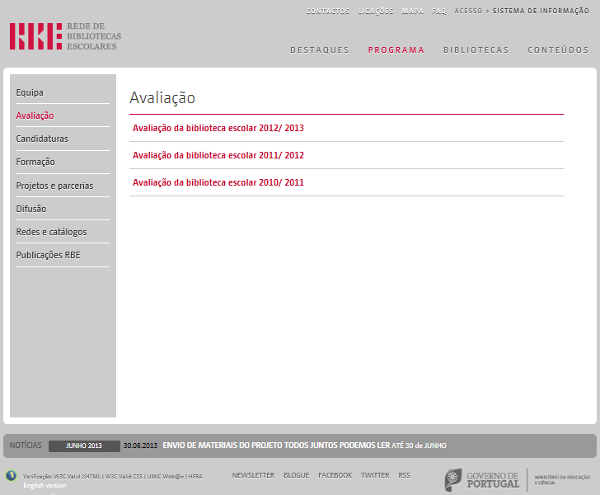

Slide 14
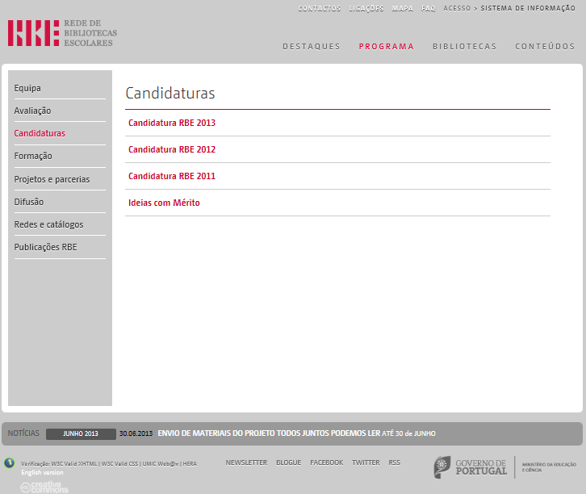

Slide 15
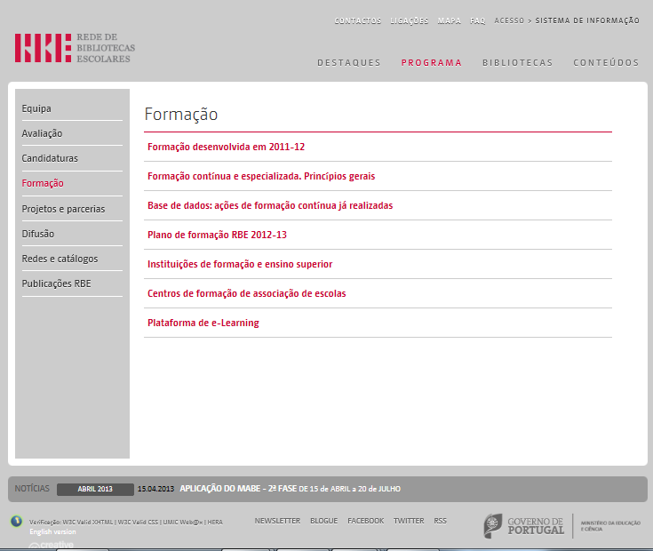

Slide 16
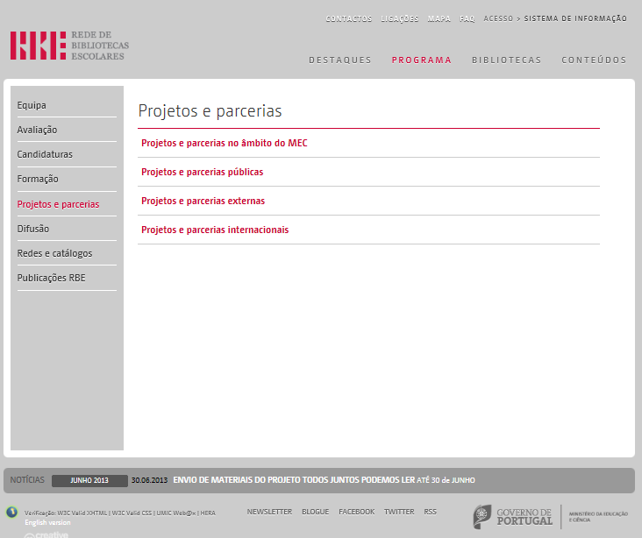

Slide 17
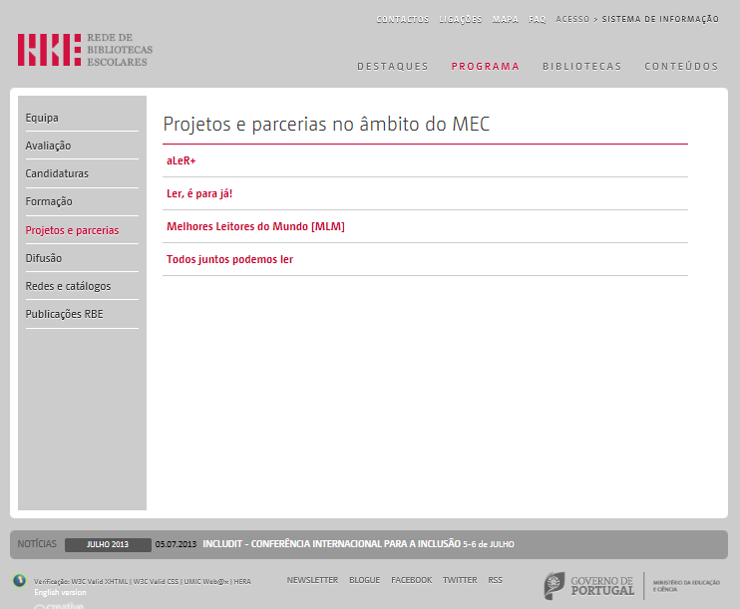

Slide 18
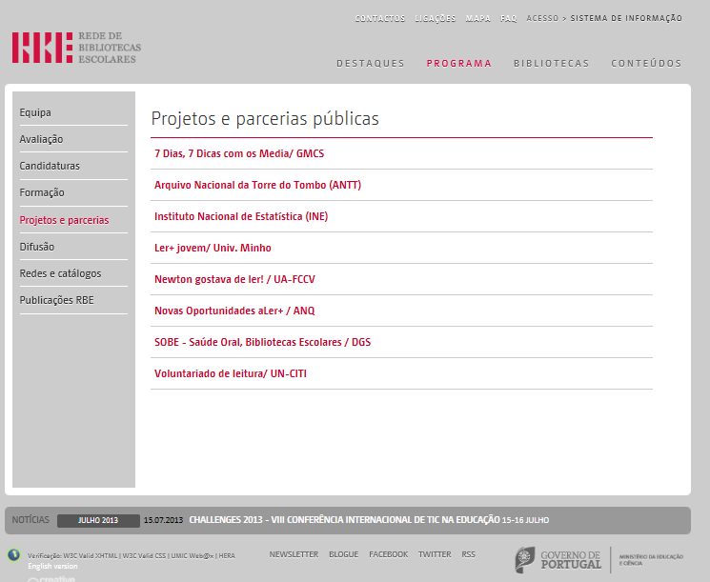

Slide 19
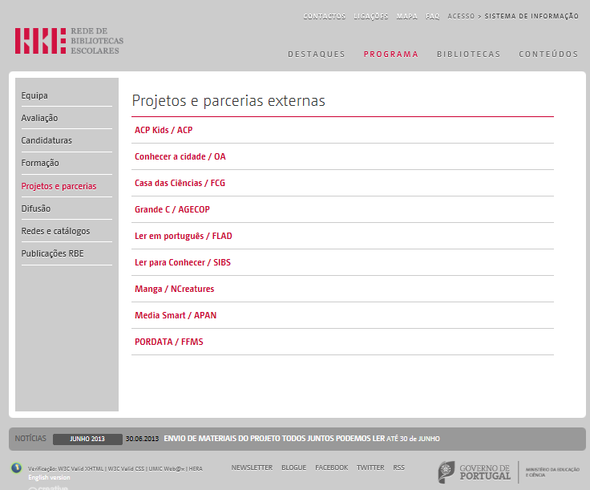

Slide 20
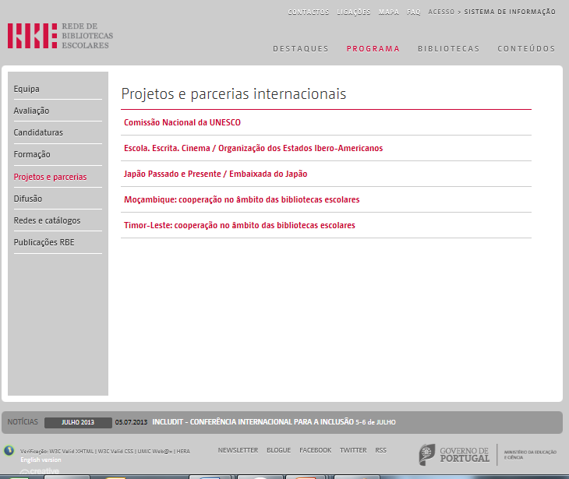

Slide 21
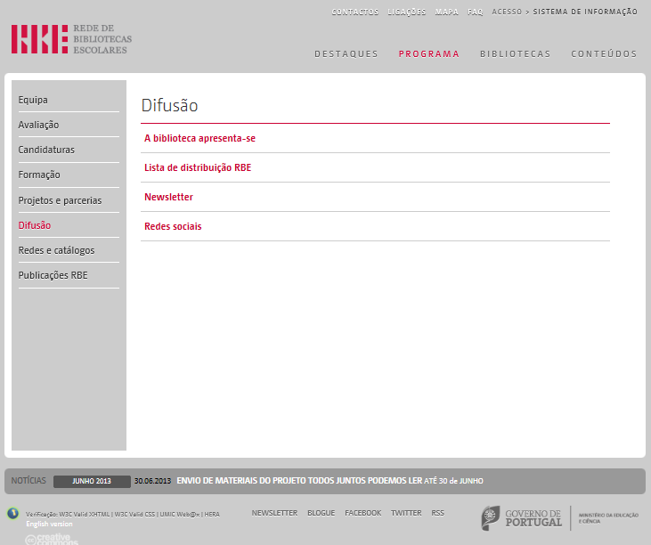

Slide 22
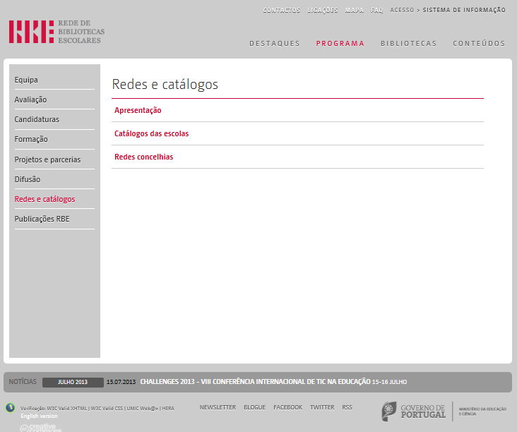

Slide 23
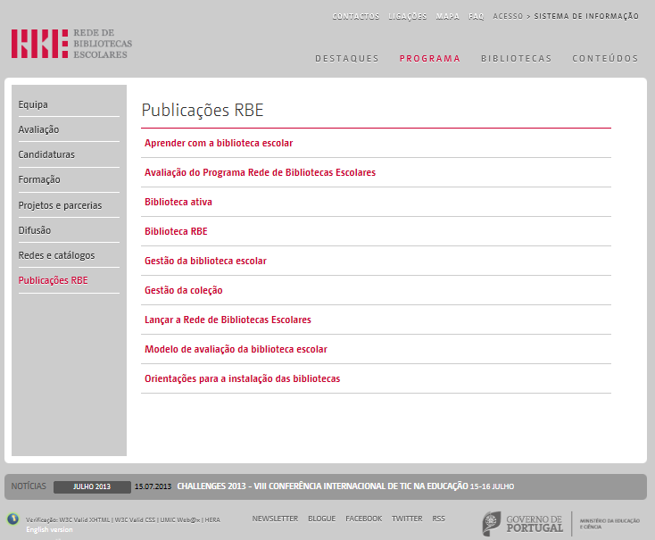

Slide 24
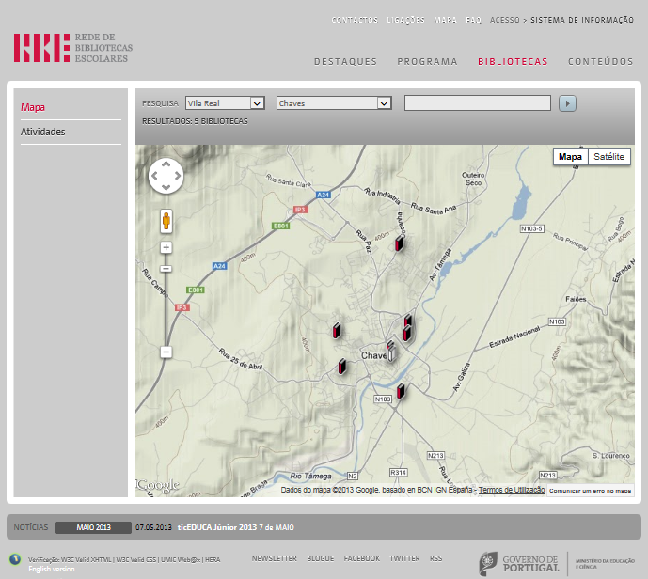

Slide 25
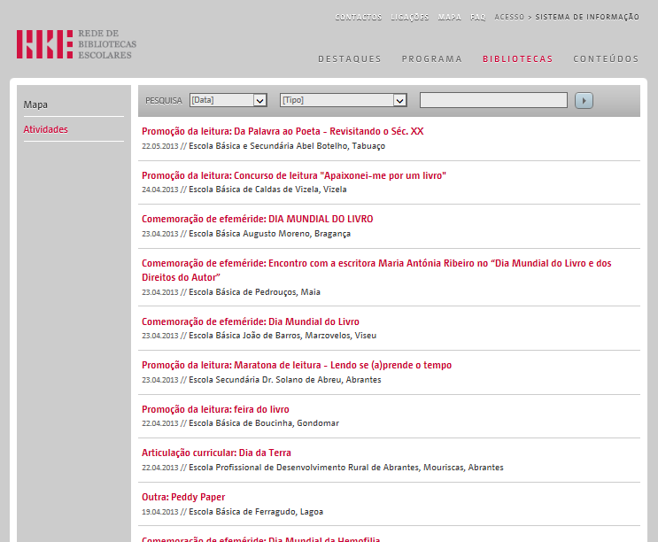

Slide 26
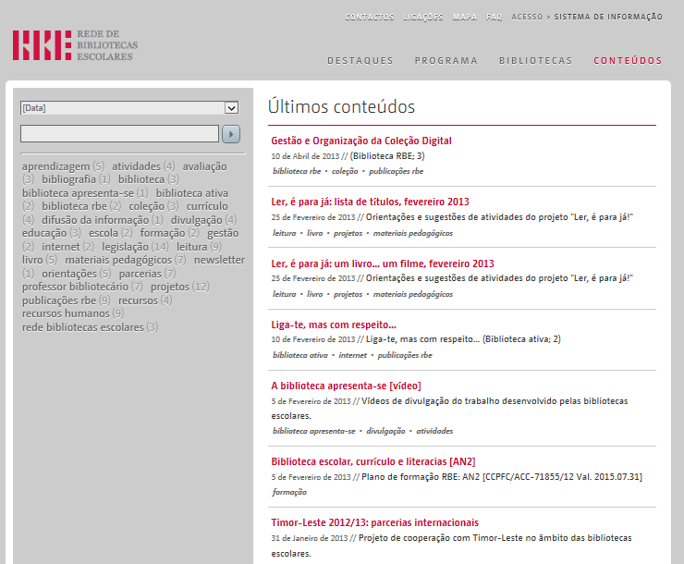

Slide 27
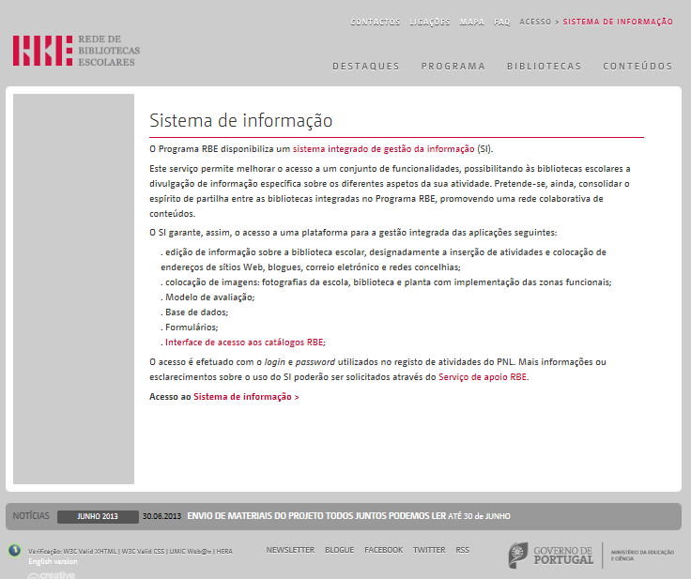

Slide 28
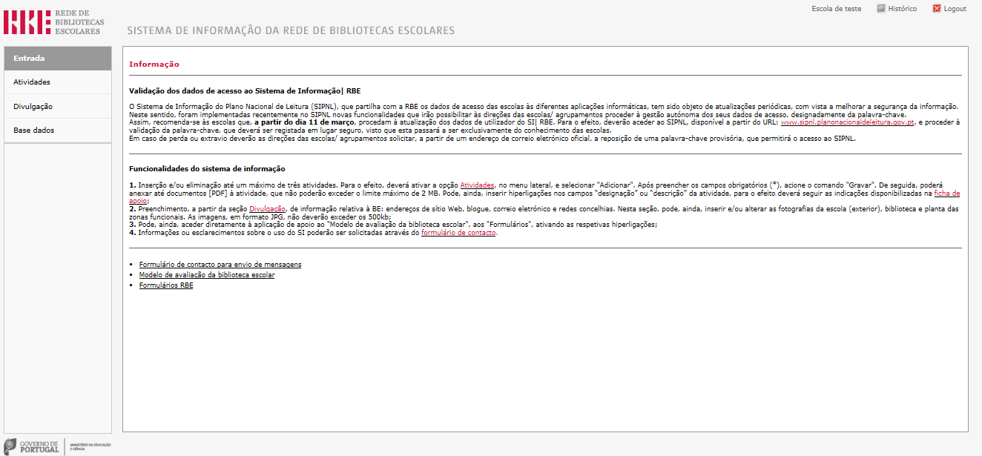

Slide 29
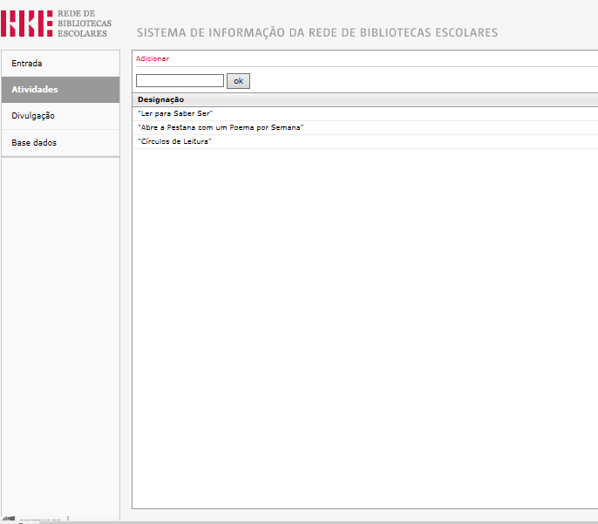

Slide 30
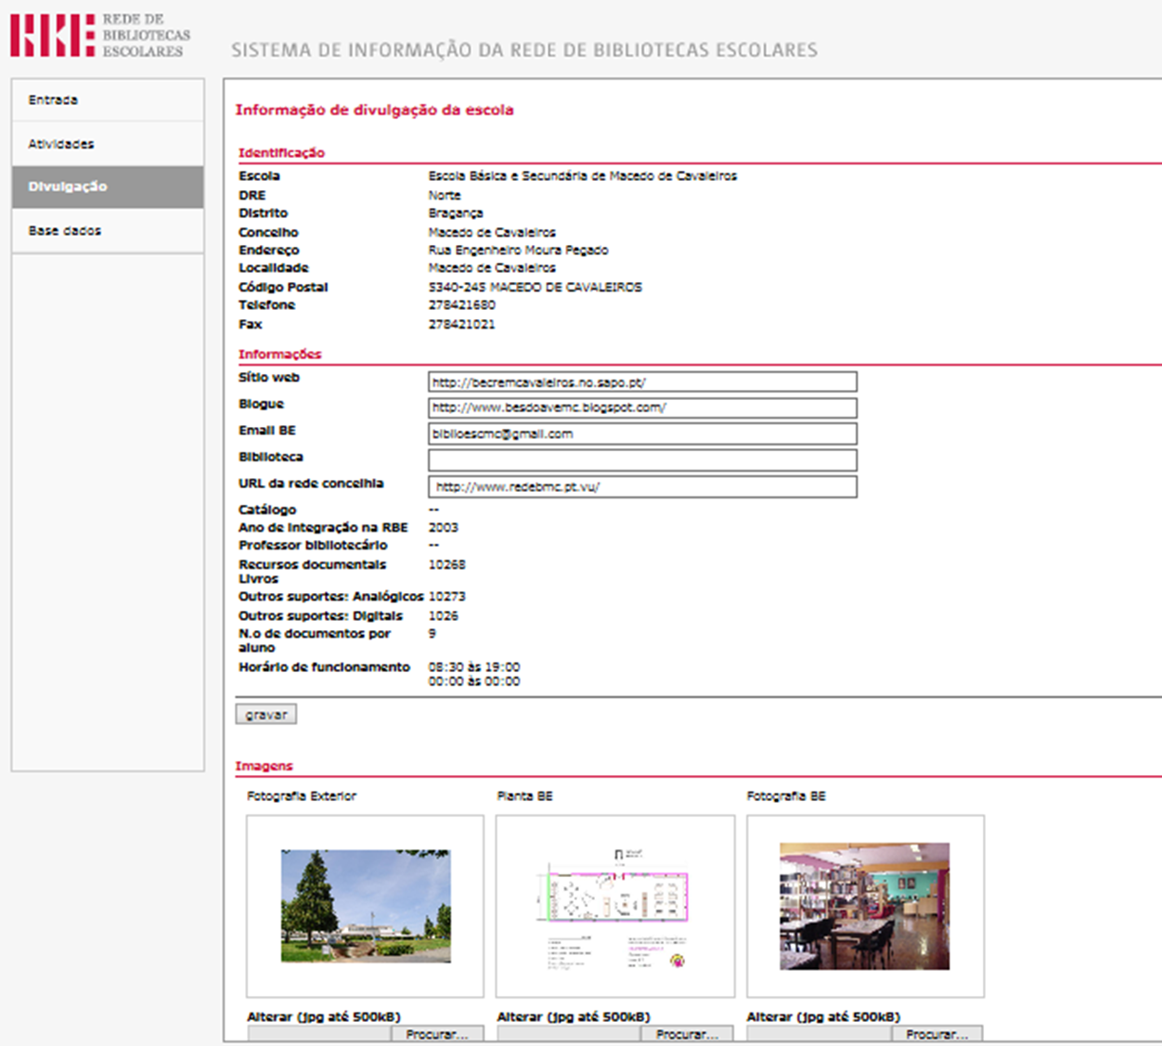

Slide 31
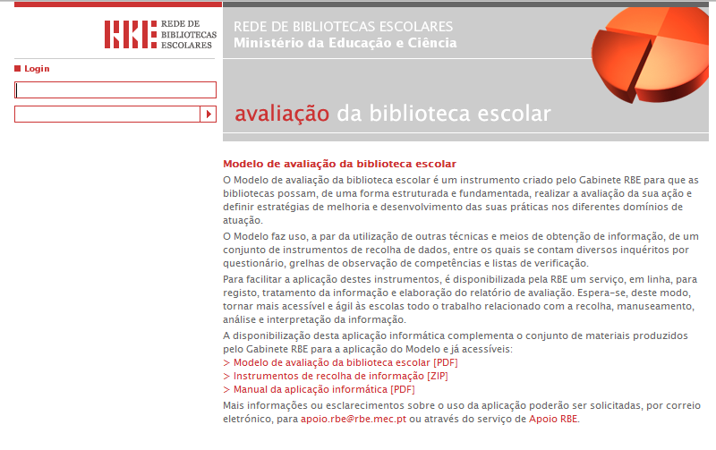

Slide 32
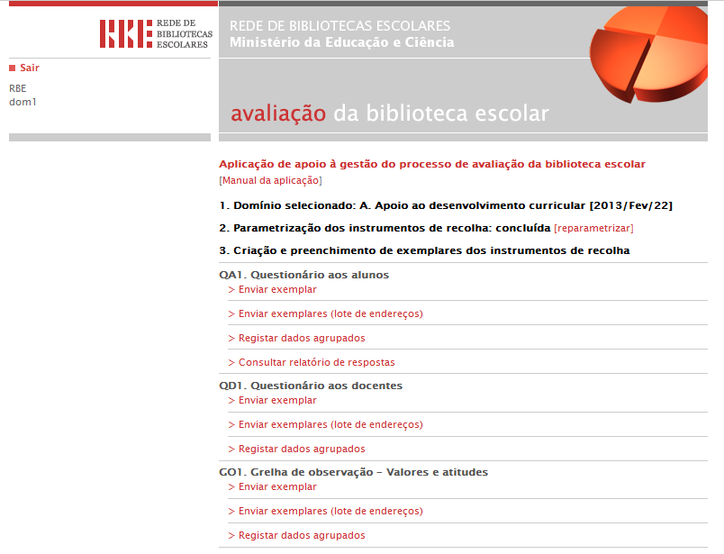

Slide 33
Grazas pola vosa atención
Obrigada pela vossa atenção
http://www.rbe.mec.pt
rbe@rbe.mec.pt
Maritza Dias – CIBE RBE
maritza.dias@mail-rbe.org

Slide 34
Trabalhar em Rede
GRBE
CFAE
DSR
Outros
CIBE
Concelhos
Concelhos
Concelhos
Concelhos

Slide 35

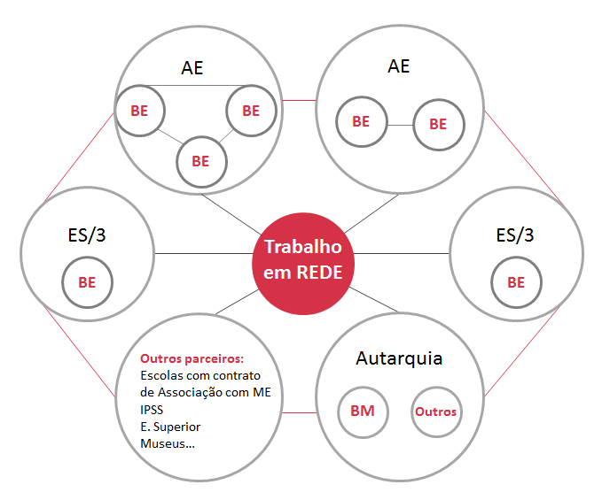
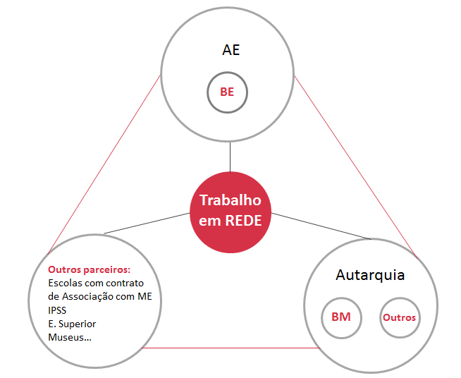
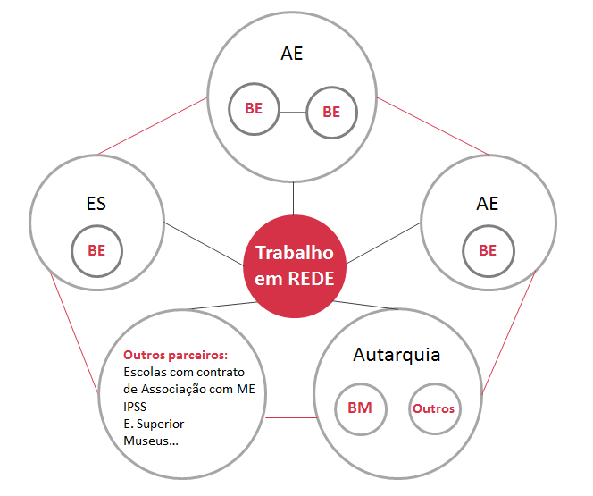
Promovendo o trabalho em Rede
Trabalho em REDE

